Slide 1

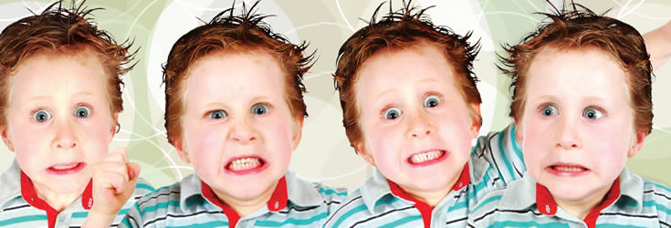
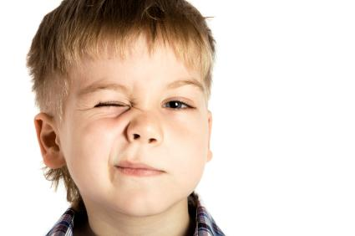
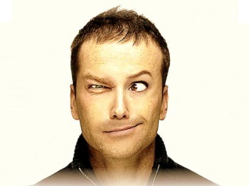
Síndrome de Tourette

Slide 2
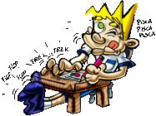
O que é a síndrome de Tourette?
A síndrome de Tourette ou síndrome de la Tourette, também referida como SGT ou ST, é uma desordem neurológica ou neuroquímica caracterizada por tiques, reações rápidas, movimentos repentinos (espasmos) ou vocalizações que ocorre repetidamente da mesma maneira com considerável frequência.

Slide 3

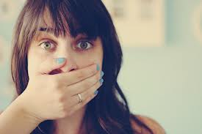
Características da doença:
O início da síndrome, geralmente, manifesta-se na infância ou juventude, eventualmente atingindo estágios classificados como crónicos. Porém, no decorrer da vida adulta, frequentemente, os sintomas vão aos poucos se amenizando e diminuindo.
Mesmo assim, até hoje ainda não foi encontrada uma cura para a Tourette.

Slide 4

Os referidos tiques são movimentos bruscos involuntários que podem manifestar-se em qualquer parte ou conjunto de partes do corpo (barriga, nádegas, pernas, braços etc.), mas tipicamente eles ocorrem no rosto e na cabeça - no rosto em forma de caretas repetidas e na cabeça como um todo em forma de movimentos bruscos, repetidos, de lado-a-lado etc.
A cropalia enquadra aqueles indivíduos que, além de outros sintomas de Tourette, se vêem obrigados a repetir palavras obscenas e/ou insultos.

Slide 5

Sintomatologia:
1. Tiques motores múltiplos e pelo menos um tique vocálico precisam estar presentes por algum tempo durante a doença porém não necessariamente de forma simultânea;
2.A periodicidade dos tiques é muitas vezes ao dia (geralmente em salvas), quase todo dia ou intermitentemente ao longo de, pelo menos, um ano;
3.Há uma variação periódica no número, na frequência, no tipo e localização dos tiques; também a intensidade dos sintomas tem um carácter flutuante. Os sintomas podem chegar até a desaparecer por semanas ou alguns meses;
4.Início antes dos 18 anos de idade.

Slide 6
Classificação dos tiques:
Simples
Complexos
Motores - Pular, tocar pessoas ou coisas, cheirar, retorcer-se e, embora muito raramente, atos de auto-agressão, tais como machucar-se ou morder a si próprio;
Motores - Piscar os olhos, repuxar a cabeça, encolher os ombros, fazer caretas;
Vocais - Pigarrear, limpar a garganta, grunhir, estalidos com a língua, fungar
Vocais - Pronunciar palavras ou frases comuns porém fora do contexto, ecolalia (repetição de um som, palavra ou frase de há pouco escutados) e, em raros casos, coprolalia (dizer palavras ou expressões socialmente inaceitáveis; podem ser insultos, palavras de baixo calão ou obscenidades).

Slide 7
Os portadores da Síndrome de Tourette podem ter problemas adicionais tais como:
Obsessões;
Compulsões;
Transtorno de deficit de atenção (com ou sem hiperactividade) ou transtornos hipercinéticos;
Transtornos Específicos do Aprendizagem;
Problemas reativos;
Distúrbios do sono;
Dificuldade em controlar os impulsos.

Slide 8

Como diferenciar a síndrome de Tourette com os tiques nervosos?
Os tiques da síndrome de tourette são mais complexos do que o simples piscar de olhos. Os tiques mais complexos incluem os socos e chutes, a emissão de grunhidos e zumbidos e a respiração ruidosa.
Os comportamentos não são voluntários ou maliciosos e os mesmos não são controlados com o castigo;
Comportamentos impulsivos, agressivos e autodestrutivos e, frequentemente, as crianças apresentam dificuldade de aprendizagem.

Slide 9
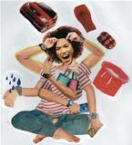
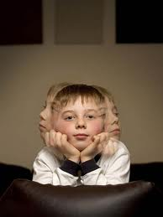
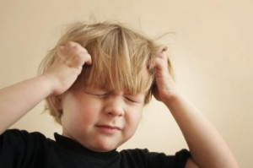
Tratamentos para a Síndrome de Tourette
Medicação
Aconselhamento psicológico
Terapias

Slide 10
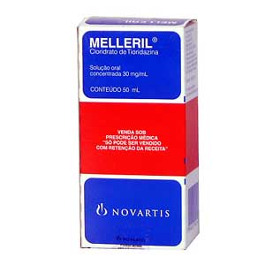


Medicamentos:
Tranquilizantes
Clonidina, Melleril e Navane;
Antidepressivos
Lithobid, sertralina e Paxil;
Estimulantes
Pemolina, Dexedrine e Ritalin.

Slide 11
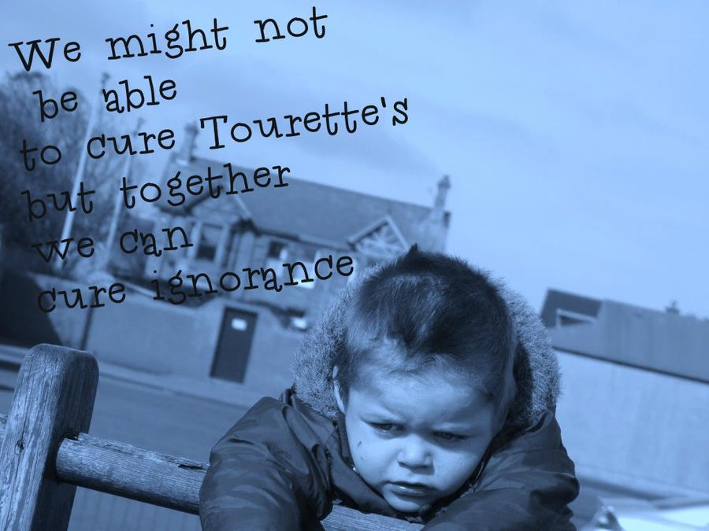
Aconselhamento psicológico:
Stresse e ansiedade encontram-se para agravar tiques.
Se necessário, o paciente é aconselhado por uma psiquiatra experiente para reduzir o stress psicológico.
O Síndrome de Tourette em crianças muitas vezes é atenuado por aconselhamento.

Slide 12
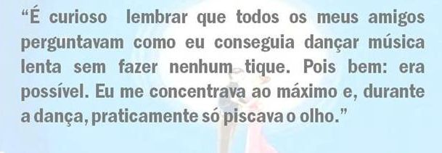
Terapias:
Os pacientes são ensinados a controlar seus tiques e monitorizar situações onde eles são agravados.
Eles são treinados para reduzir os seus movimentos e verificar o uso de palavras profanas.
Eles também são ensinados a observar o seu próprio monitoramento para o seu progresso.
Em alguns casos, actividades calmas são aconselhadas para acalmar a mente e curar os sintomas.

Slide 13
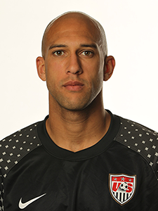
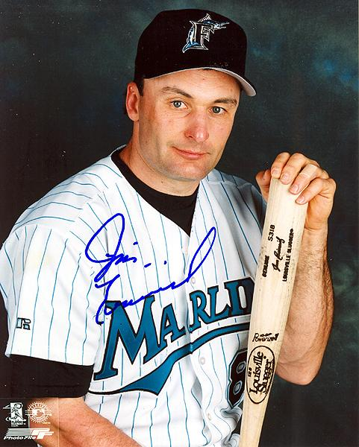
Pessoas famosas com Síndrome de Tourette:
Timothy Matthew Howard, mais conhecido, como, Tim Howard, guarda - redes e ex. jogador de futebol.
James Michael Eisenreich, mais conhecido como Jim Eisenreich, é um ex-jogador profissional de beisebol norte-americano

Slide 14

Trailer do filme : “ O Líder da Classe”

Slide 15
Documentário sobre a “ Síndrome de Tourette( parte 1)”:

Slide 16
Documentário sobre a “ Síndrome de Tourette( parte 2)”:

Slide 17
Documentário sobre a “ Síndrome de Tourette( parte 3)”:

Slide 18
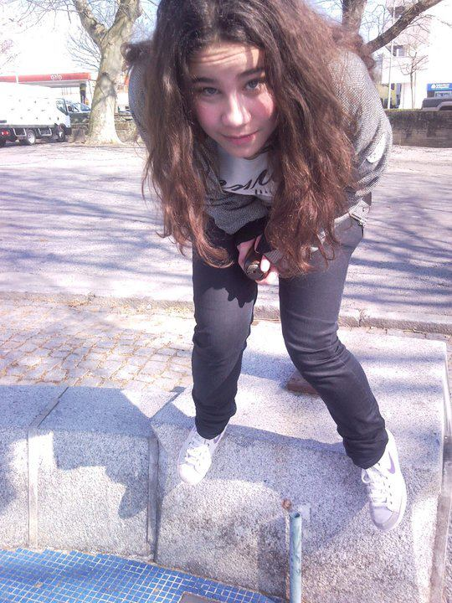
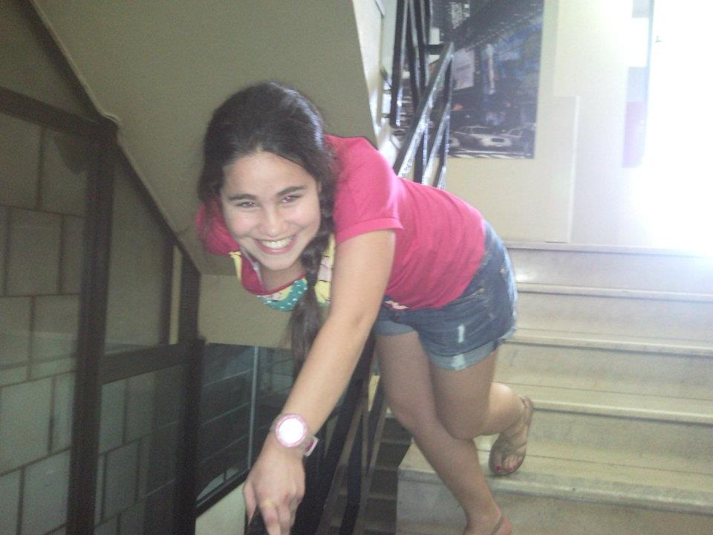
Trabalho elaborado por:
Sandra Daniela Santos Silva Nº27 12º J

